Slide 1
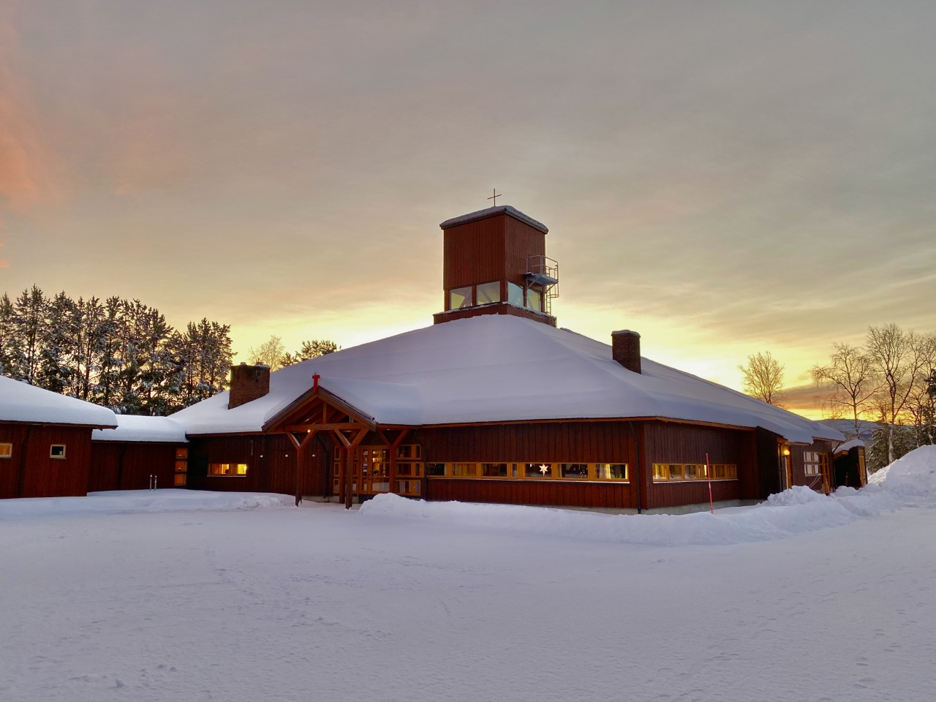
Áhčči min, don guhte leat almmis- Fader vår, du som er i himmelen. Basuhuvvos du namma- La ditt navn holdes hellig
Bohtos du riika- la ditt rike komme. Šaddos du dáhttu- la din vilje skje. mo almmis nu maiddái eatnama alde- på jorden slik som i himmelen. Atte midjiide odne min beaivválaš láibámet- Gi oss i dag vårt daglige brød.
Ja atte midjiide min suttuideamet ándagassii - Forlat oss vår skyld. nugo maiddái mii ándagassii addit min velggolaččaidasamet- som vi og forlater våre skyldnere. Ja ale doalvvu min geahččalusa sisa- Led oss ikke inn i fristelse
muhto beastte min bahás eret- men frels oss fra det onde. Dasgo du lea riika ja fábmu ja gudni agálašvuhtii- For riket er ditt og makten og æren i evighet. Amen
Foto: Åsmund S.

